Slide 1

- GV cho HS xem video “Những con số báo động về dân số”
https://video.vietnamnet.vn/nhung-con-so-bat-ngo-ve-dan-so-the-gioi-o-hien-tai-va-trong-tuong-lai-a-58575.html
- Câu hỏi định hướng: Hãy rút ra cảm nhận của em sau khi xem xong video clip trên.

Slide 2

CHƯƠNG 7.
CON NGƯỜI VÀ THIÊN NHIÊN

Slide 3

TIẾT – BÀI 27. DÂN SỐ VÀ SỰ PHÂN BỐ DÂN CƯ TRÊN THẾ GIỚI
1
Dân số thế giới
2
Phân bố dân cư thế giới
3
Một số thành phố đông dân nhất thế giới

Slide 4


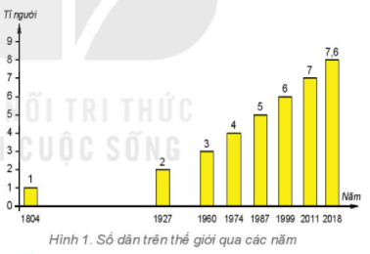
TIẾT - BÀI 27. DÂN SỐ VÀ SỰ PHÂN BỐ DÂN CƯ TRÊN THẾ GIỚI
   
1. Dân số thế giới
Quan sát H.1 SGK, cho biết biểu đồ thể hiện nội dung gì? Độ cao của các cột cho biết được điều gì?
Trục ngang và trục dọc của biểu đồ thể hiện đối tượng nào, trong thời gian bao lâu?

Slide 5

Trong thời gian 5 phút, hoàn thành phiếu học tập theo gợi ý sau:
+ Nhóm 1. 1804 – 1927. + Nhóm 4. 1974 - 1987.
+ Nhóm 2. 1927 – 1960. + Nhóm 5. 1987 - 1999.
+ Nhóm 3. 1960 – 1974. + Nhóm 6. 1999 – 2018.
THẢO LUẬN
NHÓM
Thời gian | Số dân tăng thêm (tỉ người) | Số năm (năm) | Số dân tăng trung bình mỗi năm (triệu người)
1804 - 1927
1927 - 1960
1960 - 1974
1974 - 1987
1987 - 1999
1999 - 2018

Slide 6
TIẾT - BÀI 27. DÂN SỐ VÀ SỰ PHÂN BỐ DÂN CƯ TRÊN THẾ GIỚI
   
1. Dân số thế giới
Giai đoạn nào dân số tăng nhanh nhất?
Nhận xét sự thay đổi quy mô dân số thế giới từ năm 1804 đến 2018.

Slide 7
TIẾT - BÀI 27. DÂN SỐ VÀ SỰ PHÂN BỐ DÂN CƯ TRÊN THẾ GIỚI
   
1. Dân số thế giới
- Năm 2018, dân số thế giới là 7,6 tỉ người và luôn có xu hướng tăng theo thời gian.
- Từ năm 1804 - 2018, dân số thế giới tăng thêm 6,6 tỉ người.
- Thời gian để dân số tăng thêm 1 tỉ người ngày càng ngắn lại.

Slide 8
TIẾT - BÀI 27. DÂN SỐ VÀ SỰ PHÂN BỐ DÂN CƯ TRÊN THẾ GIỚI
   
2. Phân bố dân cư thế giới
Mật độ dân số là gì? Cách tính mật độ dân số như thế nào?
Khai thác thông tin mục 2 SGK cho biết người ta dựa vào tiêu chí nào để thể hiện tình hình phân bố dân cư?
Dân số
Cách tính mật độ dân số: (người/ km² )
Diện tích

Slide 9
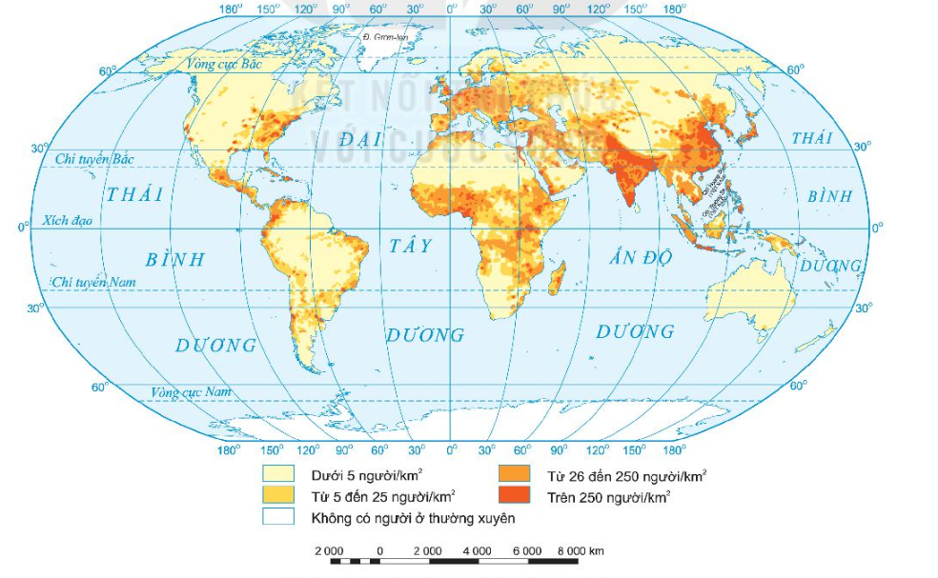
TIẾT - BÀI 27. DÂN SỐ VÀ SỰ PHÂN BỐ DÂN CƯ TRÊN THẾ GIỚI
   
2. Phân bố dân cư thế giới
Quan sát H.2 SGK, xác định các khu vực có mật độ dân số trên 250 người/km² và các khu vực có mật độ dân số dưới 5 người/km²
- Dân cư trên thế giới phân bố không đồng đều.
Nhận xét sự phân bố dân cư trên thế giới. Vì sao dân cư thế giới phân bố không đều?
Cho biết sự chênh lệch giữa thang mật độ dân số cao nhất và thấp nhất là bao nhiêu lần?
- Những nơi kinh tế phát triển, điều kiện tự nhiên thuận lợi...=>dân cư đông đúc, mật độ dân số cao.
- Những nơi kinh tế kém phát triển, giao thông đi lại khó khăn, khí hậu băng giá, hoang mạc khô hạn...=>dân cư thưa thớt, mật độ dân số thấp.
H.2. Phân bố dân cư thế giới năm 2018

Slide 10
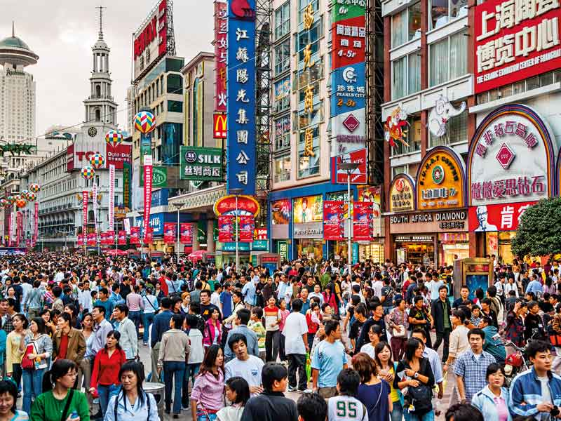
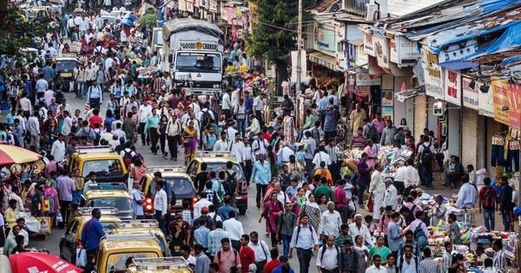
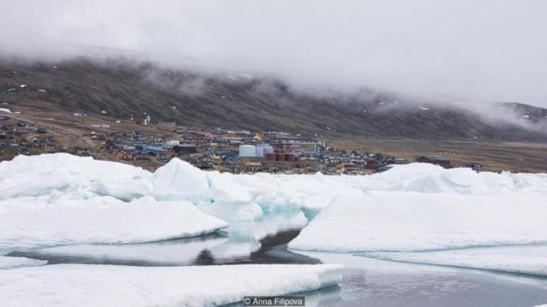
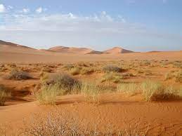
Phân bố dân cư thế giới
Nêu ví dụ cụ thể để thấy điều kiện tự nhiên hoặc kinh tế - xã hội ảnh hưởng đến sự phân bố dân cư trên thế giới?
Trung Quốc, nước đông dân nhất thế giới
Ấn Độ có số dân đông thứ 2 thế giới
Vùng Xi-bê-ri (LB. Nga) dân cư thưa thớt
Hoang mạc khô cằn không người ở

Slide 11
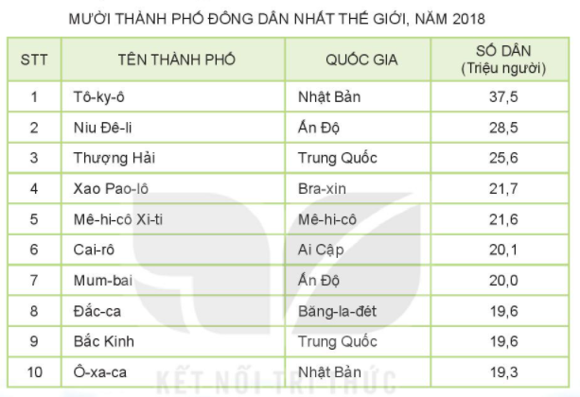
TIẾT - BÀI 27. DÂN SỐ VÀ SỰ PHÂN BỐ DÂN CƯ TRÊN THẾ GIỚI
   
3. Một số thành phố đông dân nhất thế giới
Kể tên và xác định năm thành phố đông dân nhất thế giới trên H.4.
Nhận xét về quy mô dân số các đô thị ở bảng bên.

Slide 12
TIẾT - BÀI 27. DÂN SỐ VÀ SỰ PHÂN BỐ DÂN CƯ TRÊN THẾ GIỚI
Một số thành phố đông dân nhất trên thế giới
   
3. Một số thành phố đông dân nhất thế giới
- Các đô thị trên thế giới có quy mô dân số rất khác nhau.

Slide 13
TIẾT - BÀI 27. DÂN SỐ VÀ SỰ PHÂN BỐ DÂN CƯ TRÊN THẾ GIỚI
   
3. Một số thành phố đông dân nhất thế giới
- Những đô thị có quy mô dân số từ 10 triệu dân trở lên gọi là siêu đô thị.
Những đô thị có qui mô dân số từ bao nhiêu người trở lên thì được gọi là siêu đô thị?

Slide 14
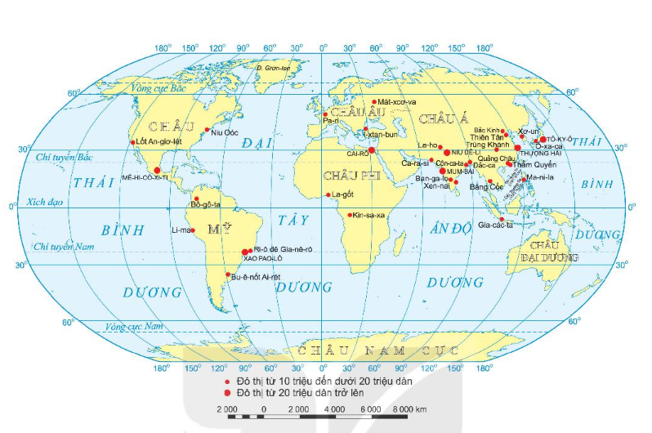
TIẾT - BÀI 27. DÂN SỐ VÀ SỰ PHÂN BỐ DÂN CƯ TRÊN THẾ GIỚI
Một số thành phố đông dân nhất trên thế giới
   
3. Một số thành phố đông dân nhất thế giới
Châu lục nào có nhiều siêu đô thị từ 10 triệu dân trở lên nhất thế giới? Giải thích vì sao.
H.4. Một số thành phố đông dân nhất thế giới

Slide 15
TIẾT - BÀI 27. DÂN SỐ VÀ SỰ PHÂN BỐ DÂN CƯ TRÊN THẾ GIỚI
Một số thành phố đông dân nhất trên thế giới
   
3. Một số thành phố đông dân nhất thế giới
- Các đô thị trên thế giới có quy mô dân số rất khác nhau.
- Những đô thị có quy mô dân số từ 10 triệu dân trở lên gọi là siêu đô thị.
- Châu Á có số lượng siêu đô thị nhiều nhất thế giới.
- Quá trình phát triển của đô thị đã ảnh hưởng đến phát triển kinh tế - xã hội và môi trường.

Slide 16
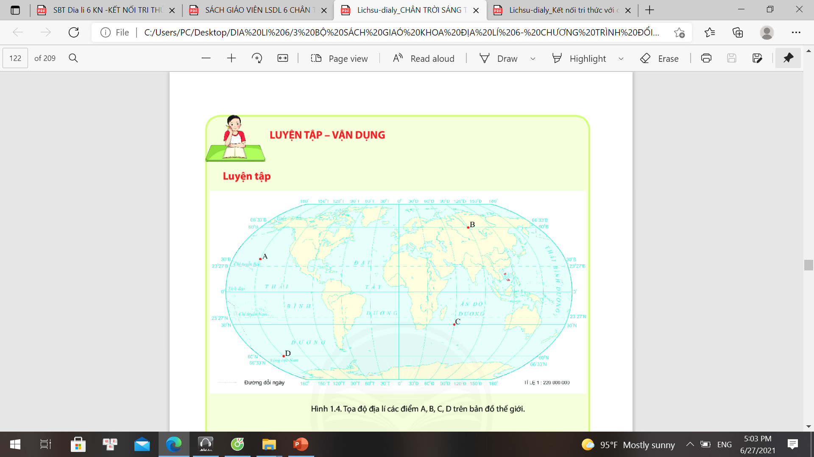
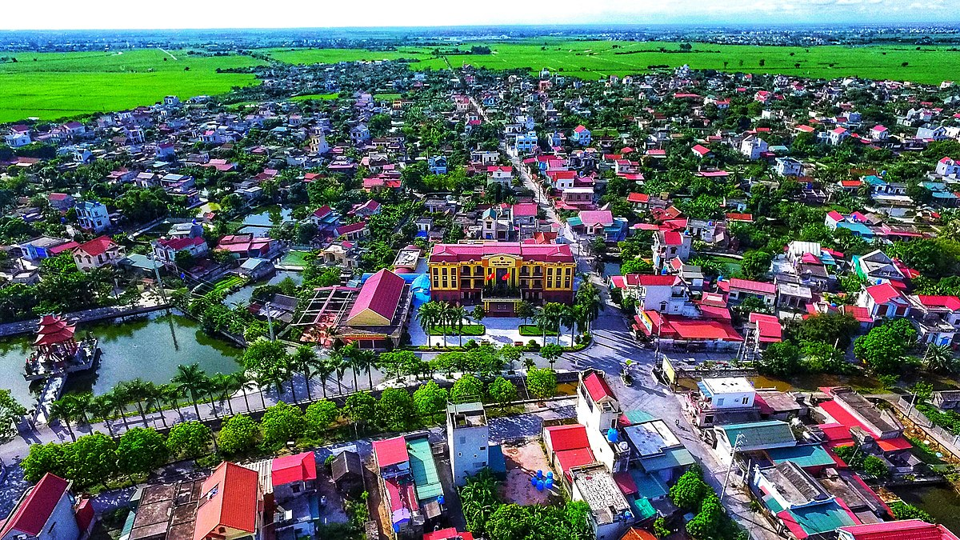
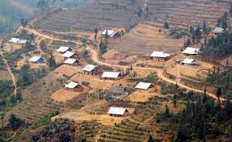
LUY ỆN TẬP
Phân bố dân cư thế giới
1. Nêu ví dụ cụ thể để thấy điều kiện tự nhiên hoặc kinh tế - xã hội ảnh hưởng đến sự phân bố dân cư trên thế giới?

Slide 17
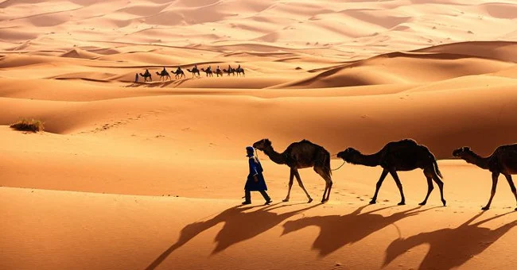
LUY ỆN TẬP
Phân bố dân cư thế giới
1. Giải thích tại sao hoang mạc là nơi dân cư thưa thớt?

Slide 18









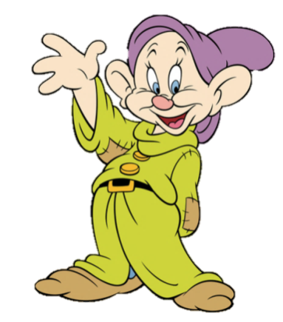

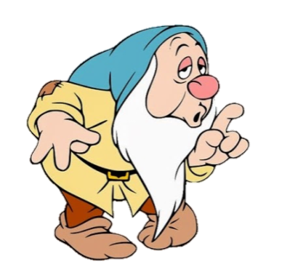
CHƠI TRỐN TÌM
CÙNG BẠCH TUYẾT VÀ 7 CHÚ LÙN

Slide 19








Câu 1. Dân số năm 2018 so với năm 1840 tăng bao nhiêu lần?
A. 1 lần
B. 3 lần
C. 5 lần
D. 6 lần
ĐÚNG RỒI

Slide 20



Câu 2. Dân cư trên thế giới phân bố như thế nào?
A.
Đồng đều
B.
Không đều
C.
Đông đúc
D.
Thưa thớt
ĐÚNG RỒI

Slide 21



Câu 3. Đô thị đông dân nào dưới đây ở đất nước Ấn Độ?
A.
Mum-bai
B.
Tô-ki-ô
C.
Đắc ca
D.
Cai-ro
ĐÚNG RỒI

Slide 22
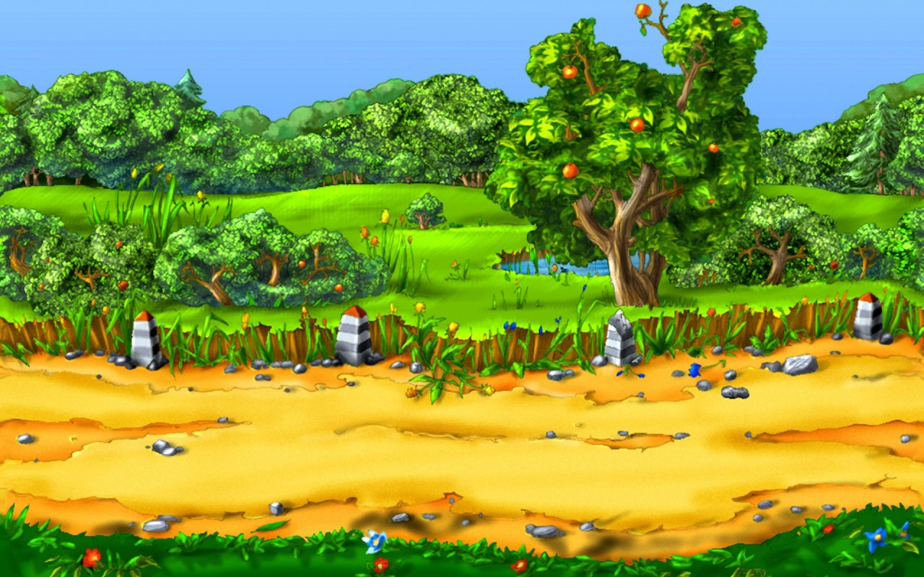

Câu 4. Châu lục nào có nhiều thành phố đông dân nhất thế giới?
A.
Châu Âu
B.
Châu Mĩ
C.
Châu Á
D.
Châu Phi
ĐÚNG RỒI

Slide 23
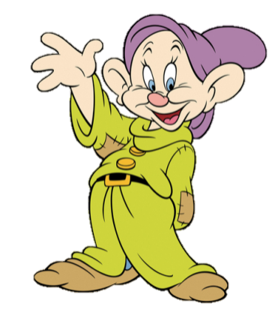
Câu 5. Những nơi giao thông đi lại khó khăn thì dân cư tập trung
A.
Đông đúc
B.
Thưa thớt
C.
Qui mô lớn
D.
Biến động
ĐÚNG RỒI

Slide 24

Câu 6. Trên phạm vi toàn thế giới, dân số đang có xu hướng
A.
Giảm đi
B.
Ổn định
C.
Biến động
D.
Tăng lên
ĐÚNG RỒI

Slide 25

Câu 7. Đô thị đông dân nhất Việt Nam là
A.
Hà Nội
B. TP. HCM
C. Huế
D. Hải Phòng
ĐÚNG RỒI

Slide 26
Câu 8. Thời gian để dân số thế giới tăng từ 2 lên 4 tỉ người là
A.
47 năm
B.
50 năm
C.
100 năm
D.
123 năm
ĐÚNG RỒI

Slide 27
Câu 9. Phần lớn châu Mĩ có mật độ dân số là (người/km²)
A.
5 - 25
B. dưới 5
C.
26 - 250
D.
trên 250
ĐÚNG RỒI

Slide 28
Câu 10. Phần lớn Việt Nam có mật độ dân số là (người/km²)
A.
5 - 25
B.
26 - 250
C.
6 - 25
D.
trên 250
ĐÚNG RỒI

Slide 29



Slide 30
1
Xem lại bài đã học
VỀ NHÀ
2
Hoàn thành bài tập SGK
3
Chuẩn bị nội dung bài 28.

